Slide 1

ГОСТа бояться - в проект не ходить: автоматизируем подготовку
отчетной документации
Артем Воронцов
СПб ГУП «СПб ИАЦ»
facebook.com/artem.v.vorontsov

Slide 2
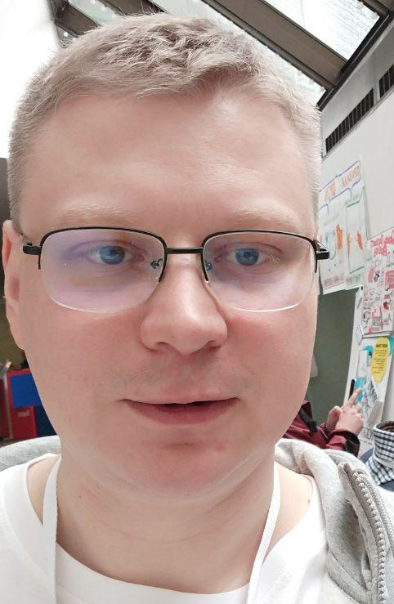
Обо мне
Релиз инженер
Разработчик
Аналитик (3 года)
Тестировщик
12 лет в IT
Артем Воронцов

Slide 3

Аналитик
Команда
Проект

Slide 4
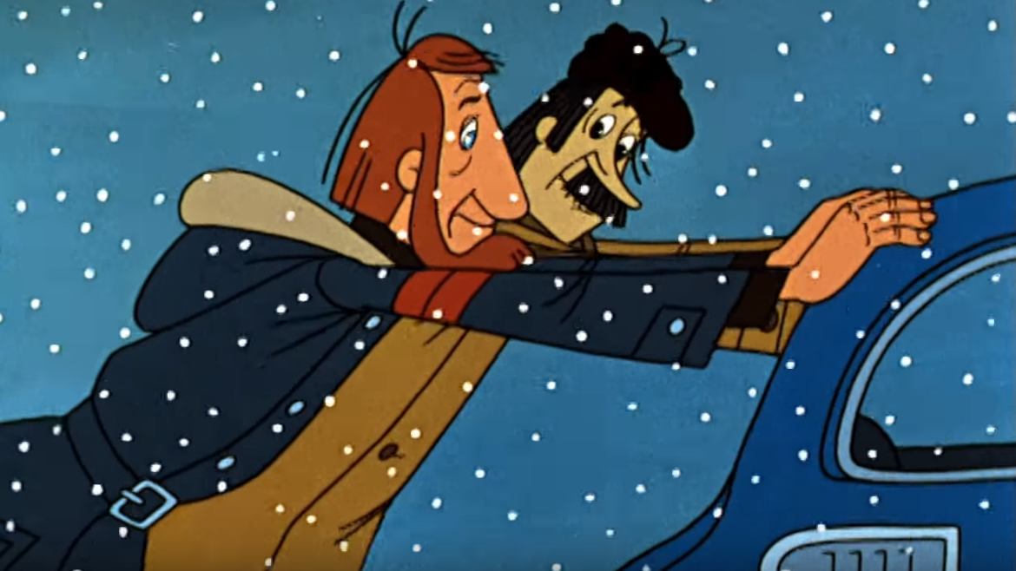
Аналитик
Команда
Проект

Slide 5

Некоторые трудовые функции аналитика*
Формализация и документирование требований
Согласование требований
Разработка технического задания
Концептуальное, функциональное
и логическое проектирование систем...
Разработка разделов
пользовательской документации...
*Профессиональный стандарт «Системный аналитик»

Slide 6
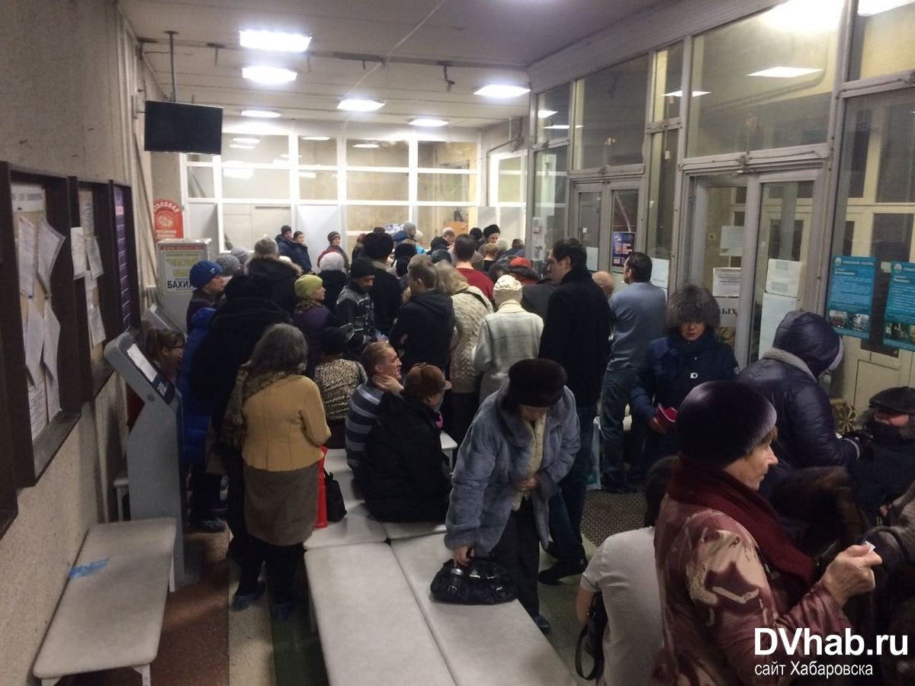

Подчас от качества выполнения проекта зависит качество нашей повседневной жизни

Slide 7

Отчетная документация на одном проекте за 2017 год
5 тыс.
x 4
страниц
Notes:
Техническое задание
Технический проект
Ведомость технического проекта
Пояснительная записка
Схема функциональной структуры
Ведомость покупных изделий
Описание автоматизируемых функций
Описание организации информационной базы
Описание систем классификации и кодирования
Описание программного обеспечения
Рабочая документация и ввод в действие
Комплект программной документации в составе:
Комплект документации для государственной регистрации прав:
Комплект эксплуатационной документации
Документация по подготовке персонала:
Проведение предварительных автономных и комплексных испытаний

Slide 8

Большое количество отчетных документов. Проблемы
Для руководителя / аналитика
кто отвечает за подготовку документа?
когда крайний срок подготовки документа?
какой статус готовности документа?

Slide 9




Большое количество отчетных документов. Как решаем
Учет
(wiki)
Работа
(issue tracking)
Контроль
версий
(vers.control)
Прозрачность и контроль!
Документы

Slide 10
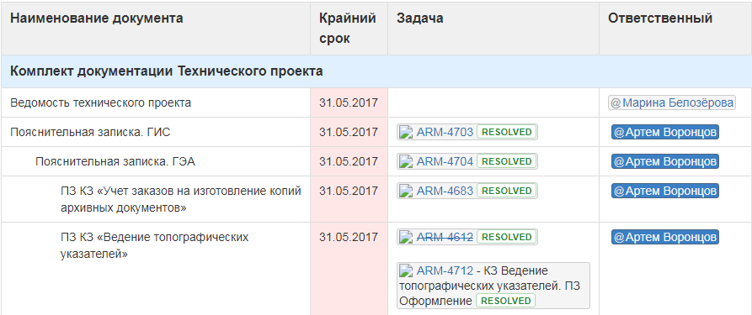

Примеры из жизни

Slide 11

Принцип DRY. don’t repeat yourself
Каждая часть знания должна иметь
единственное,
непротиворечивое,
официальное
представление
в рамках системы
Notes:
Альтернативой является представление одного и того же предмета в двух или более местах. Если меняется одно, придется вспоминать и об изменении других, или же ваша программа (подобно компьютерам пришельцев) будет поставлена на колени в виду противоречий. Вопрос не в том, вспомните ли вы о необходимом изменении или нет; вопрос в том, когда вы об этом забудете.

Slide 12

Нарушение принципа DRY приводит к WET
Write Everything Twice
напиши все дважды
We Enjoy Typing
мы любим печатать
Waste Everyone's Time
тратим время каждого
Notes:
Альтернативой является представление одного и того же предмета в двух или более местах. Если меняется одно, придется вспоминать и об изменении других, или же ваша программа (подобно компьютерам пришельцев) будет поставлена на колени в виду противоречий. Вопрос не в том, вспомните ли вы о необходимом изменении или нет; вопрос в том, когда вы об этом забудете.

Slide 13

Проектирование и согласование. Проблемы
Для заказчика
неоднозначен смысл написанного
разные заказчики видят по-разному
сложно и долго читать документы
Проект переделывается Согласование затягивается

Slide 14
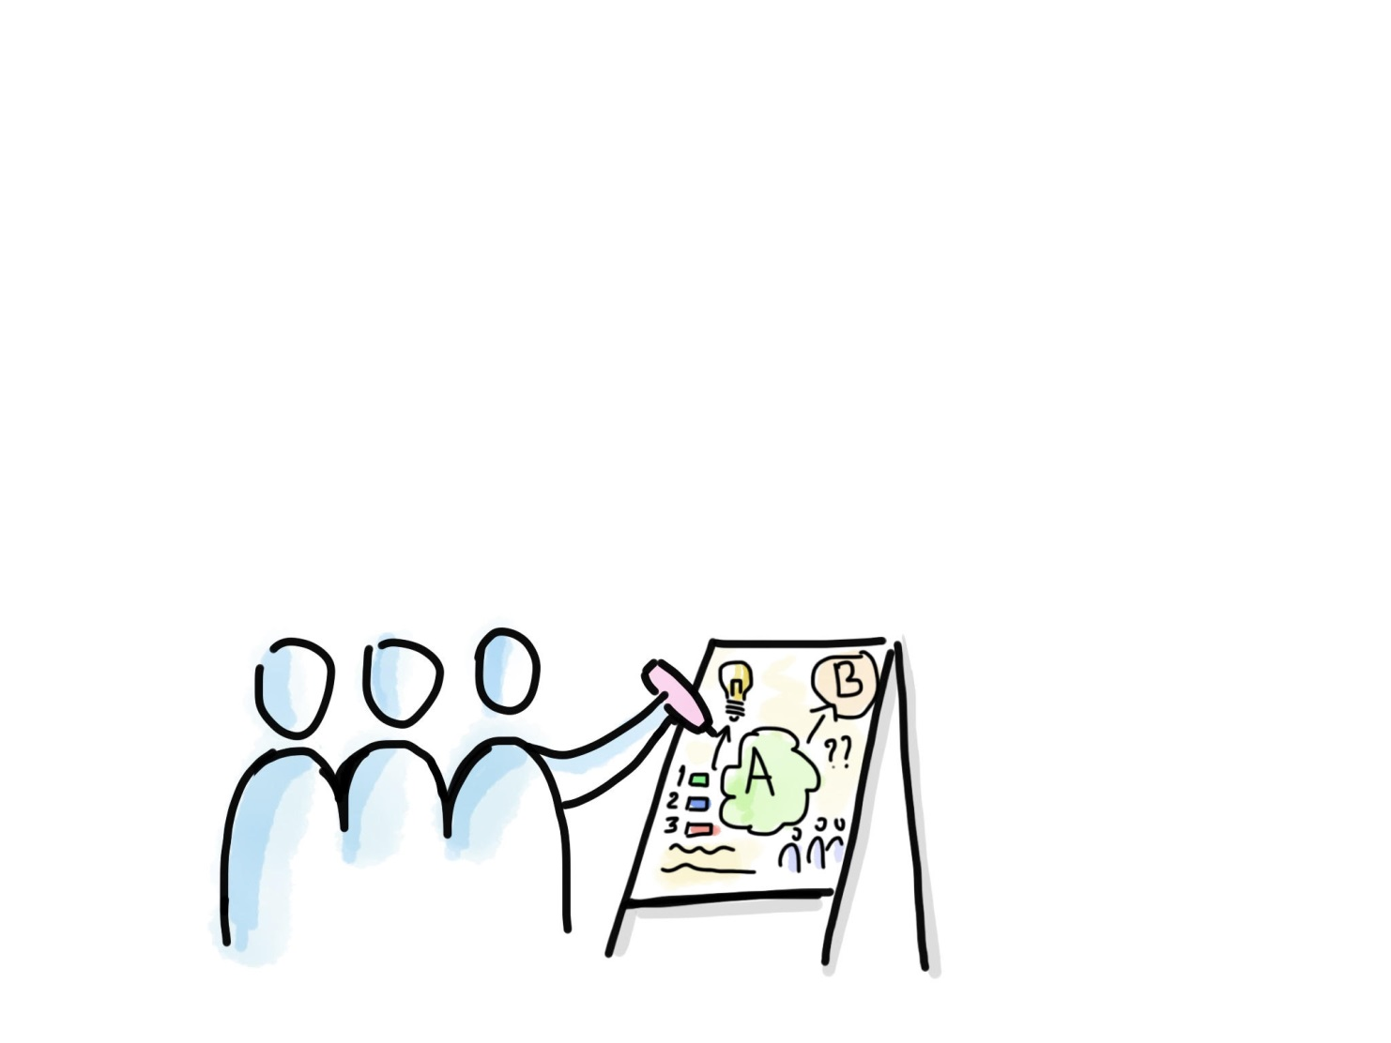
Проектирование и согласование.
Как решаем
Вовлекаем заказчика в:
обсуждение,
проектирование,
прототипирование.
Заказчик согласует собственные же решения!

Slide 15
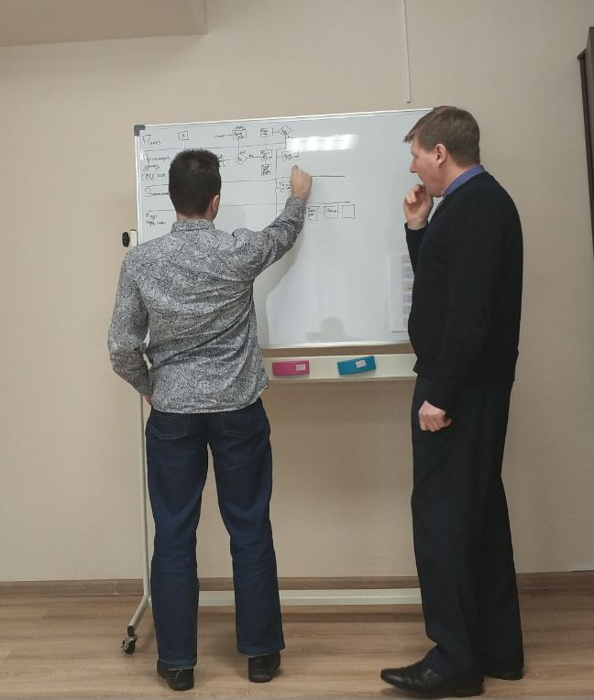
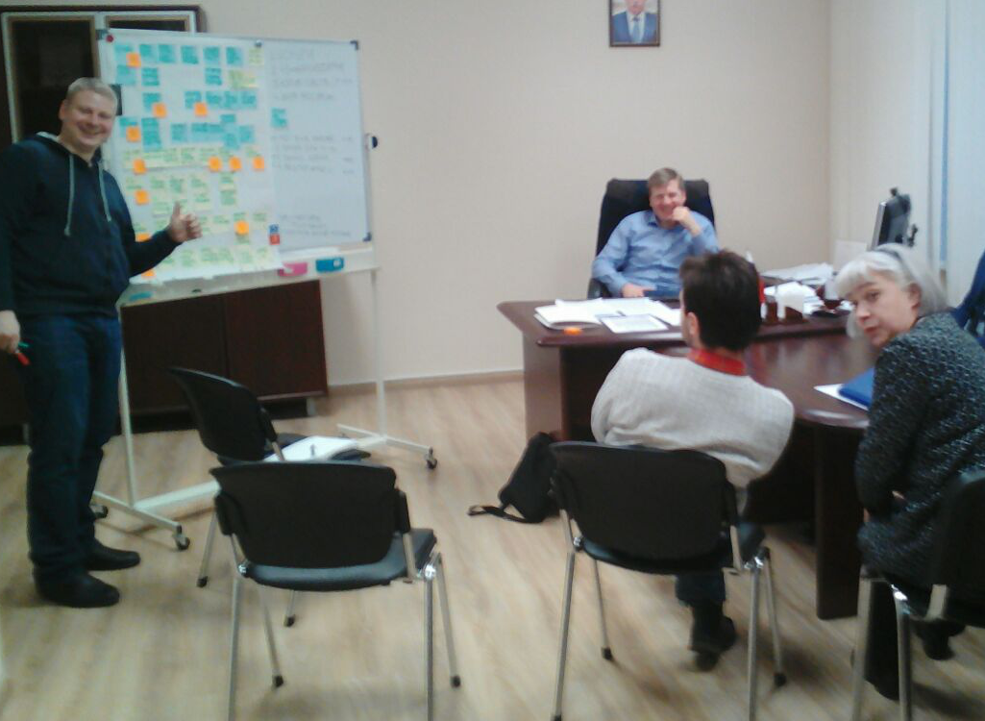
Примеры из жизни
Обсуждение бизнес-процесса
Обсуждение состава работ

Slide 16

Объемные документы.
Проблемы
Для аналитика / тестировщика / разработчика
сложно что-то найти в документе
сложности при внесении изменений
долго и дорого печатать

Slide 17
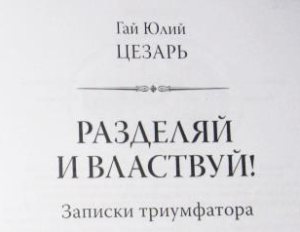
Объемные документы.
Как решаем
описываем общую часть знаний в одном документе
используем механизм перекрестных ссылок
разделяем большой документ на части

Slide 18
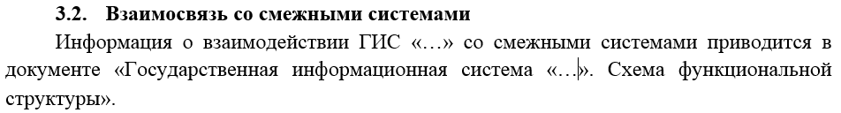
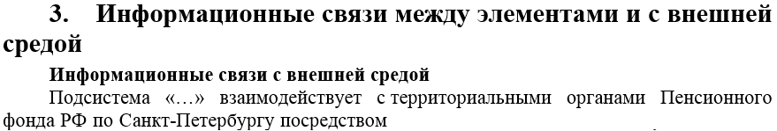
Пример из жизни. Перекрестные ссылки
Пояснительная записка на систему
Схема функциональной структуры
ГОСТ 34

Slide 19
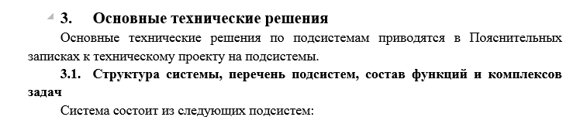
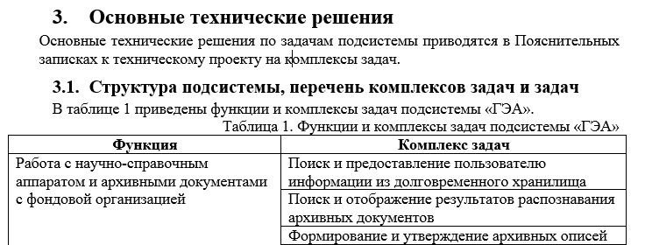
Пример из жизни. Декомпозиция
Пояснительная записка
(ПЗ) на систему
ПЗ на подсистему
ПЗ на комплекс задач
ГОСТ 34
Notes:
Наконец мы дошли до самой горячо обсуждаемой темы в области работы с ГК – отчетной документации.
Действительно сейчас дела доходят до того, что заказчику сдаются десятки килограммов бумаги, перевозимые на газелях. Однако, практической пользы от этого, зачастую не так много.
В тоже время Agile манифест гласит, что "работающий продукт важнее исчерпывающей документации», а ГОСТ сам по себе не требует создавать все виды документов, он лишь их описывает их многообразие для любого вида систем.
Поэтому в ТЗ к ГК нужно предъявлять требования к созданию только той документации, которая необходима для создаваемого вида автоматизируемой системы (АС) и ПО.
В ходе ее разработки следует избегать дублирования информации в нескольких документах, используя перекрестные ссылки между ними.
Для удобства восприятия и сокращения затрат на последующее внесение изменений можно декомпозировать документы на логические части.
Ну и самое главное это использовать средства автоматизации как для генерации документов, так и в качестве основы для их содержания. То есть если в проекте используются средства автоматизированного развертывания, настройки конфигурации, тестирования, то такая рабочая документация должна сводится к инструкция по их запуску.

Slide 20

Взаимодействие с разработчиками.
Проблемы аналитика
Повторное описание функциональности
так невозможно реализовать!
пишите «человеческим языком»

Slide 21

Взаимодействие с разработчиками.
Как решаем
консультации и совместное проектирование
совместные обсуждения и соглашения
шаблоны документов
ретроспектива с командой

Slide 22
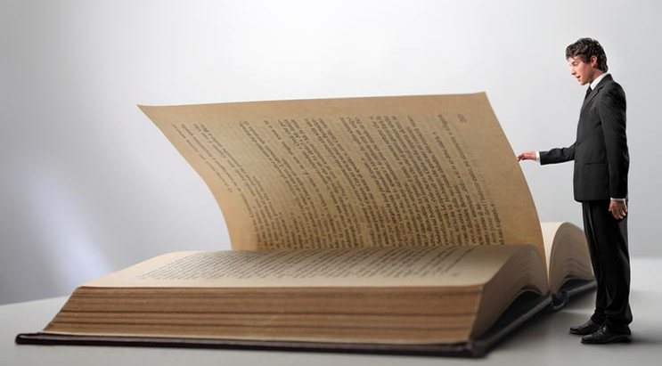
Взаимодействие с разработчиками.
Проблемы
A что именно нужно делать?

Slide 23




Взаимодействие с разработчиками.
Как решаем
Задача
Спецификация
Разработчик
Тестировщик

Slide 24
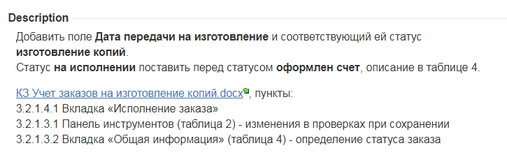

Пример из жизни. Задача на разработку
Notes:
Наконец мы дошли до самой горячо обсуждаемой темы в области работы с ГК – отчетной документации.
Действительно сейчас дела доходят до того, что заказчику сдаются десятки килограммов бумаги, перевозимые на газелях. Однако, практической пользы от этого, зачастую не так много.
В тоже время Agile манифест гласит, что "работающий продукт важнее исчерпывающей документации», а ГОСТ сам по себе не требует создавать все виды документов, он лишь их описывает их многообразие для любого вида систем.
Поэтому в ТЗ к ГК нужно предъявлять требования к созданию только той документации, которая необходима для создаваемого вида автоматизируемой системы (АС) и ПО.
В ходе ее разработки следует избегать дублирования информации в нескольких документах, используя перекрестные ссылки между ними.
Для удобства восприятия и сокращения затрат на последующее внесение изменений можно декомпозировать документы на логические части.
Ну и самое главное это использовать средства автоматизации как для генерации документов, так и в качестве основы для их содержания. То есть если в проекте используются средства автоматизированного развертывания, настройки конфигурации, тестирования, то такая рабочая документация должна сводится к инструкция по их запуску.

Slide 25

Актуализация пользовательской документации. Проблемы
Для аналитика / тех.писателя
изменений может быть много
в каком порядке вносить изменения

Slide 26
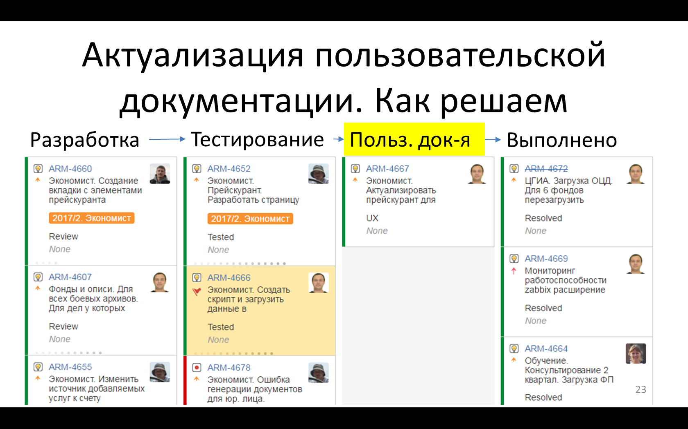
Актуализация пользовательской документации. Как решаем
Notes:
Наконец мы дошли до самой горячо обсуждаемой темы в области работы с ГК – отчетной документации.
Действительно сейчас дела доходят до того, что заказчику сдаются десятки килограммов бумаги, перевозимые на газелях. Однако, практической пользы от этого, зачастую не так много.
В тоже время Agile манифест гласит, что "работающий продукт важнее исчерпывающей документации», а ГОСТ сам по себе не требует создавать все виды документов, он лишь их описывает их многообразие для любого вида систем.
Поэтому в ТЗ к ГК нужно предъявлять требования к созданию только той документации, которая необходима для создаваемого вида автоматизируемой системы (АС) и ПО.
В ходе ее разработки следует избегать дублирования информации в нескольких документах, используя перекрестные ссылки между ними.
Для удобства восприятия и сокращения затрат на последующее внесение изменений можно декомпозировать документы на логические части.
Ну и самое главное это использовать средства автоматизации как для генерации документов, так и в качестве основы для их содержания. То есть если в проекте используются средства автоматизированного развертывания, настройки конфигурации, тестирования, то такая рабочая документация должна сводится к инструкция по их запуску.

Slide 27

Обеспечение пользователя документацией. Проблемы
Для аналитика
подготовка одной версии для сдачи заказчику,
а второй для использования
Для пользователя
сложность доступа к документу
сложность найти информацию

Slide 28
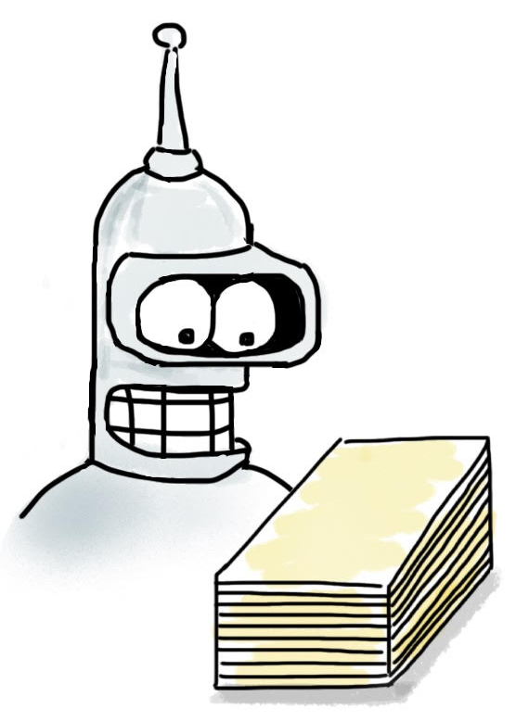
Обеспечение пользователя документацией. Как решаем
РП пишем в Word, сохраняем в SVN
при сборке приложения РП автоматически конвертируется в гипертекстовую версию
гипертекстовая версия РП
встраивается в приложение
Notes:
Наконец мы дошли до самой горячо обсуждаемой темы в области работы с ГК – отчетной документации.
Действительно сейчас дела доходят до того, что заказчику сдаются десятки килограммов бумаги, перевозимые на газелях. Однако, практической пользы от этого, зачастую не так много.
В тоже время Agile манифест гласит, что "работающий продукт важнее исчерпывающей документации», а ГОСТ сам по себе не требует создавать все виды документов, он лишь их описывает их многообразие для любого вида систем.
Поэтому в ТЗ к ГК нужно предъявлять требования к созданию только той документации, которая необходима для создаваемого вида автоматизируемой системы (АС) и ПО.
В ходе ее разработки следует избегать дублирования информации в нескольких документах, используя перекрестные ссылки между ними.
Для удобства восприятия и сокращения затрат на последующее внесение изменений можно декомпозировать документы на логические части.
Ну и самое главное это использовать средства автоматизации как для генерации документов, так и в качестве основы для их содержания. То есть если в проекте используются средства автоматизированного развертывания, настройки конфигурации, тестирования, то такая рабочая документация должна сводится к инструкция по их запуску.

Slide 29
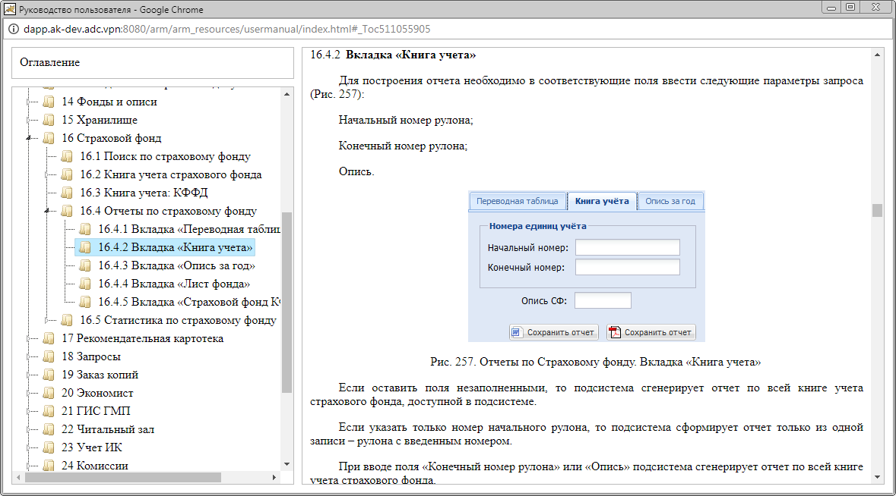

Пример из жизни. Руководство пользователя и контекстная справка
Notes:
Наконец мы дошли до самой горячо обсуждаемой темы в области работы с ГК – отчетной документации.
Действительно сейчас дела доходят до того, что заказчику сдаются десятки килограммов бумаги, перевозимые на газелях. Однако, практической пользы от этого, зачастую не так много.
В тоже время Agile манифест гласит, что "работающий продукт важнее исчерпывающей документации», а ГОСТ сам по себе не требует создавать все виды документов, он лишь их описывает их многообразие для любого вида систем.
Поэтому в ТЗ к ГК нужно предъявлять требования к созданию только той документации, которая необходима для создаваемого вида автоматизируемой системы (АС) и ПО.
В ходе ее разработки следует избегать дублирования информации в нескольких документах, используя перекрестные ссылки между ними.
Для удобства восприятия и сокращения затрат на последующее внесение изменений можно декомпозировать документы на логические части.
Ну и самое главное это использовать средства автоматизации как для генерации документов, так и в качестве основы для их содержания. То есть если в проекте используются средства автоматизированного развертывания, настройки конфигурации, тестирования, то такая рабочая документация должна сводится к инструкция по их запуску.

Slide 30
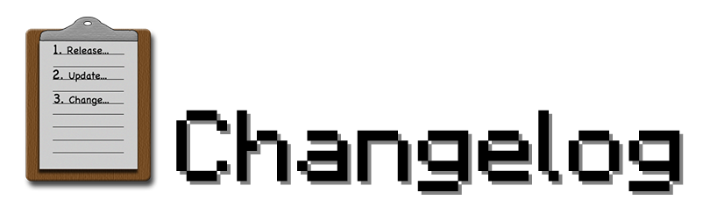
Уведомление пользователей о нововведениях. Проблемы
Для аналитика / технического писателя
подготовить описание нововведений
донести информацию о нововведениях
до пользователей

Slide 31
Уведомление пользователей о нововведениях. Как решаем
добавили в задачу на разработку поле changelog
в поле для пользователя описываем изменения
при сборке приложения автоматически формируем changelog из значений полей
выводим changelog на главной странице приложения

Slide 32
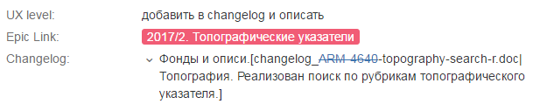
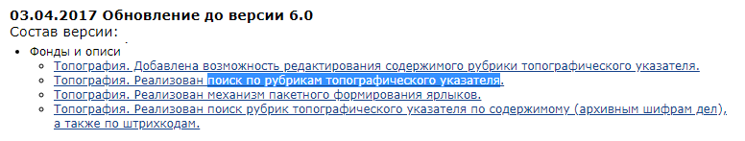
Пример из жизни. Описание changelog в задаче и в приложении
Notes:
Наконец мы дошли до самой горячо обсуждаемой темы в области работы с ГК – отчетной документации.
Действительно сейчас дела доходят до того, что заказчику сдаются десятки килограммов бумаги, перевозимые на газелях. Однако, практической пользы от этого, зачастую не так много.
В тоже время Agile манифест гласит, что "работающий продукт важнее исчерпывающей документации», а ГОСТ сам по себе не требует создавать все виды документов, он лишь их описывает их многообразие для любого вида систем.
Поэтому в ТЗ к ГК нужно предъявлять требования к созданию только той документации, которая необходима для создаваемого вида автоматизируемой системы (АС) и ПО.
В ходе ее разработки следует избегать дублирования информации в нескольких документах, используя перекрестные ссылки между ними.
Для удобства восприятия и сокращения затрат на последующее внесение изменений можно декомпозировать документы на логические части.
Ну и самое главное это использовать средства автоматизации как для генерации документов, так и в качестве основы для их содержания. То есть если в проекте используются средства автоматизированного развертывания, настройки конфигурации, тестирования, то такая рабочая документация должна сводится к инструкция по их запуску.

Slide 33
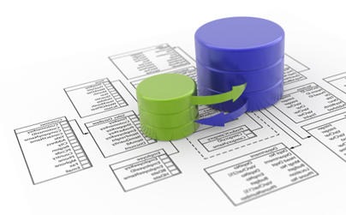
Подготовка документации по базе данных. Проблемы
Для аналитика
сложность проектирования
на уровне достаточном для разработки
синхронизация изменений
с проектной документацией
сложность актуализации
в процессе развития системы

Slide 34
Подготовка документации
по базе данных. Как решаем
Аналитик готовит функциональную спецификацию,
с описанием хранимых объектов
Разработчик создает модель БД
в CASE системе
Из модели
  разворачивается база данных
  генерируется отчетная документация
Notes:
Наконец мы дошли до самой горячо обсуждаемой темы в области работы с ГК – отчетной документации.
Действительно сейчас дела доходят до того, что заказчику сдаются десятки килограммов бумаги, перевозимые на газелях. Однако, практической пользы от этого, зачастую не так много.
В тоже время Agile манифест гласит, что "работающий продукт важнее исчерпывающей документации», а ГОСТ сам по себе не требует создавать все виды документов, он лишь их описывает их многообразие для любого вида систем.
Поэтому в ТЗ к ГК нужно предъявлять требования к созданию только той документации, которая необходима для создаваемого вида автоматизируемой системы (АС) и ПО.
В ходе ее разработки следует избегать дублирования информации в нескольких документах, используя перекрестные ссылки между ними.
Для удобства восприятия и сокращения затрат на последующее внесение изменений можно декомпозировать документы на логические части.
Ну и самое главное это использовать средства автоматизации как для генерации документов, так и в качестве основы для их содержания. То есть если в проекте используются средства автоматизированного развертывания, настройки конфигурации, тестирования, то такая рабочая документация должна сводится к инструкция по их запуску.

Slide 35
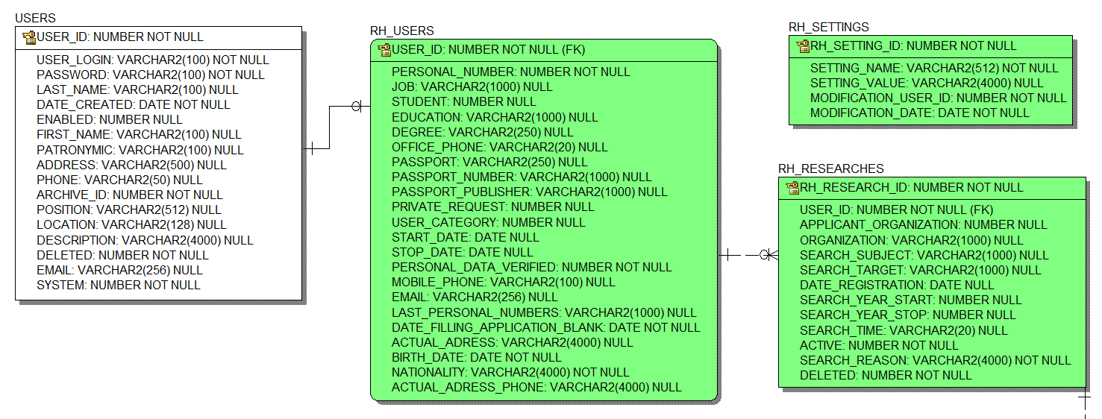

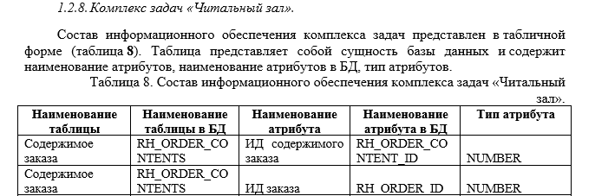

Пример из жизни. Генерация документации по базе данных
модель базы данных
отчетный документ
Notes:
Наконец мы дошли до самой горячо обсуждаемой темы в области работы с ГК – отчетной документации.
Действительно сейчас дела доходят до того, что заказчику сдаются десятки килограммов бумаги, перевозимые на газелях. Однако, практической пользы от этого, зачастую не так много.
В тоже время Agile манифест гласит, что "работающий продукт важнее исчерпывающей документации», а ГОСТ сам по себе не требует создавать все виды документов, он лишь их описывает их многообразие для любого вида систем.
Поэтому в ТЗ к ГК нужно предъявлять требования к созданию только той документации, которая необходима для создаваемого вида автоматизируемой системы (АС) и ПО.
В ходе ее разработки следует избегать дублирования информации в нескольких документах, используя перекрестные ссылки между ними.
Для удобства восприятия и сокращения затрат на последующее внесение изменений можно декомпозировать документы на логические части.
Ну и самое главное это использовать средства автоматизации как для генерации документов, так и в качестве основы для их содержания. То есть если в проекте используются средства автоматизированного развертывания, настройки конфигурации, тестирования, то такая рабочая документация должна сводится к инструкция по их запуску.

Slide 36

Развитие системы.
Проблемы
Для заказчика / аналитика / тех. сотрудников
не соответствие документации и приложения
отсутствие нужных исходных кодов
невозможность установить приложение по инструкции
Сложность развития системы

Slide 37
Развитие системы.
Как решаем
Размещаем репозиторий на стороне заказчика
Храним в репозитории исходный код и документы
Настраиваем сборку приложения из репозитория
Снижение рисков при развитии системы

Slide 38
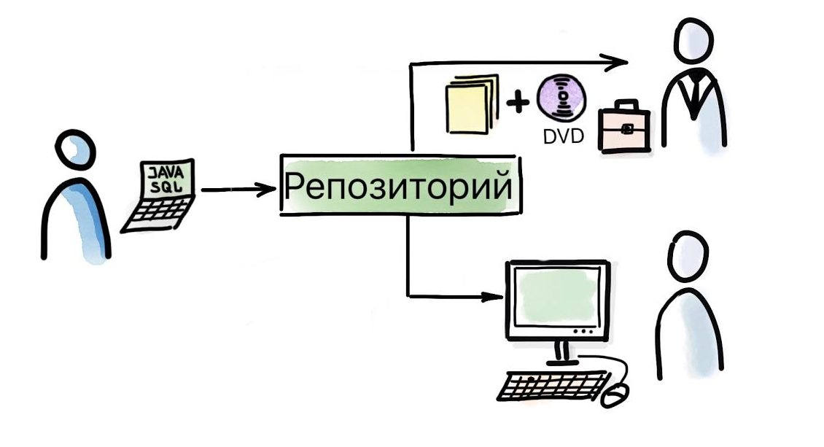
Развитие системы. Примеры из жизни
Среда заказчика
Заказчик
Промышленная среда
Исполнитель

Slide 39
Результаты (за 2 года)
Параметр | Было | Стало
Согласования документации | до 2 нед. | до 4 дней
Переработки спецификации | 30% – 80% | 10% – 30%
Подготовка документации по БД | 5 дней | 0,5 дня
Осведомленность пользователей о нововведениях | ~10% | ~70%
Климат в команде | 3+ | 5-

Slide 40

Планы на будущее
проповедовать обоснованные требования к отчетной документации
внедрить ЭЦП и электронный документооборот с заказчиком
развивать механизмы обучения

Slide 41
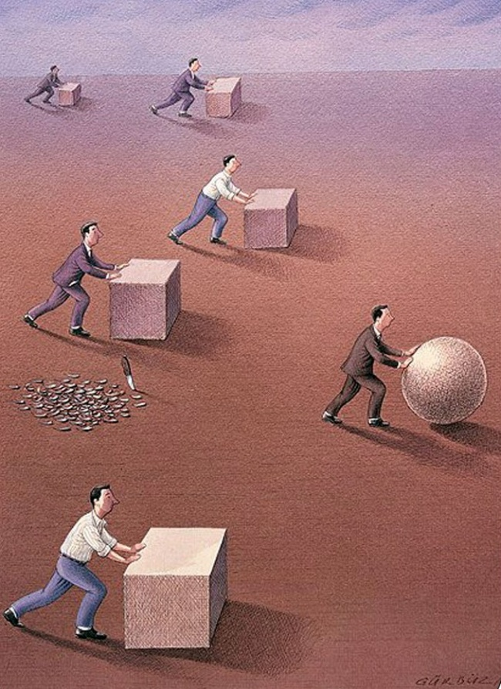

Спасибо за внимание!
Артем Воронцов
artemvorontsov@gmail.com

